Slide 1
MEZINÁRODNÍ INTEGRAČNÍ PROCESY
4_Evropské sdružení volného obchodu
Ingrid Majerová
BPIMP

Slide 2
O čem si budeme dnes povídat?
Proč vzniklo Evropské sdružení volného obchodu
Jaké byly jeho počátky
Cíle ESVO
Jaké jsou vztahy mezi ESVO a EU

Slide 3
Vznik ESVO
Evropské sdružení volného obchodu (ESVO, anglicky European Free Trade Association – EFTA) vzniklo v roce 1960
protiváha k ES – vedoucí zemí Velká Británie
VB – kvůli globálním zájmům a vazeb na Commonwealth
Rakousko, Švédsko a Švýcarsko – neutralita nebo postoje voličů
VB – přilákat členy evropských společenství, aby oslabila význam EHS a posílila svoji mocenskou roli
1959 – vytvoření malé zóny volného obchodu sedmi zemí – Dánska, Norska, Rakouska, Portugalska, Švédska, Švýcarska a Spojeného království
Zakládající dokument ESVO – Stockholmská úmluva

Slide 4
Vznik ESVO
Stockholmská úmluva – popisuje cíle ESVO a vymezuje práva a povinnosti členů
Snižování cel – od roku 1960 do roku 1970, kdy byla úplně zrušena
ESVO bylo od počátku plánováno jako dočasná organizace s cílem usnadnit sblížení s ES spojením společných zájmů a dosáhnout vytvoření volného trhu.
Podpora růstu a prosperity ve svých členských státech a prohloubit obchodní a ekonomickou spolupráci mezi západoevropskými zeměmi a světem.
ESVO chtělo, aby si její členské státy zachovaly plnou politickou svobodu jednání.

Slide 5
Vznik ESVO
Různé pokusy států ESVO o přiblížení se k ES v letech 1960-1961 byly neúspěšné.
VB v roce 1961 požádala o vstup do ES, připojilo se Dánsko, Norsko a Irsko (mimo ESVO) a Rakousko, Švédsko a Švýcarsko požádaly o přidružení k ES.
Finsko se stalo přidruženým členem v roce 1961 a řádným členem v roce 1986 a Island se připojil v roce 1970.
Spojené království a Dánsko vstoupily do EHS v roce 1973, a proto přestaly být členy ESVO.
Portugalsko také odešlo z ESVO do Evropského společenství v roce 1986. Lichtenštejnsko vstoupilo do ESVO v roce 1991 (dříve jeho zájmy zastupovalo Švýcarsko).
Rakousko, Švédsko a Finsko vstoupily do EU v roce 1995 a přestaly tak být členy ESVO.

Slide 6
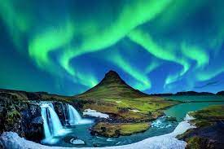
Vznik ESVO
Rakousko, Švédsko a Finsko vstoupily do EU v roce 1995 a přestaly tak být členy ESVO.
Dvakrát, v roce 1972 a v roce 1994, se norská vláda pokusila vstoupit do EU (v roce 1973 stále do EHS) a tím vystoupit z ESVO.
V obou případech však bylo členství v EU odmítnuto v národních referendech a Norsko zůstalo v ESVO.
Island požádal o členství v EU v roce 2009 kvůli islandské finanční krizi v letech 2008-2011, ale od té doby svou nabídku vzdal.

Slide 7
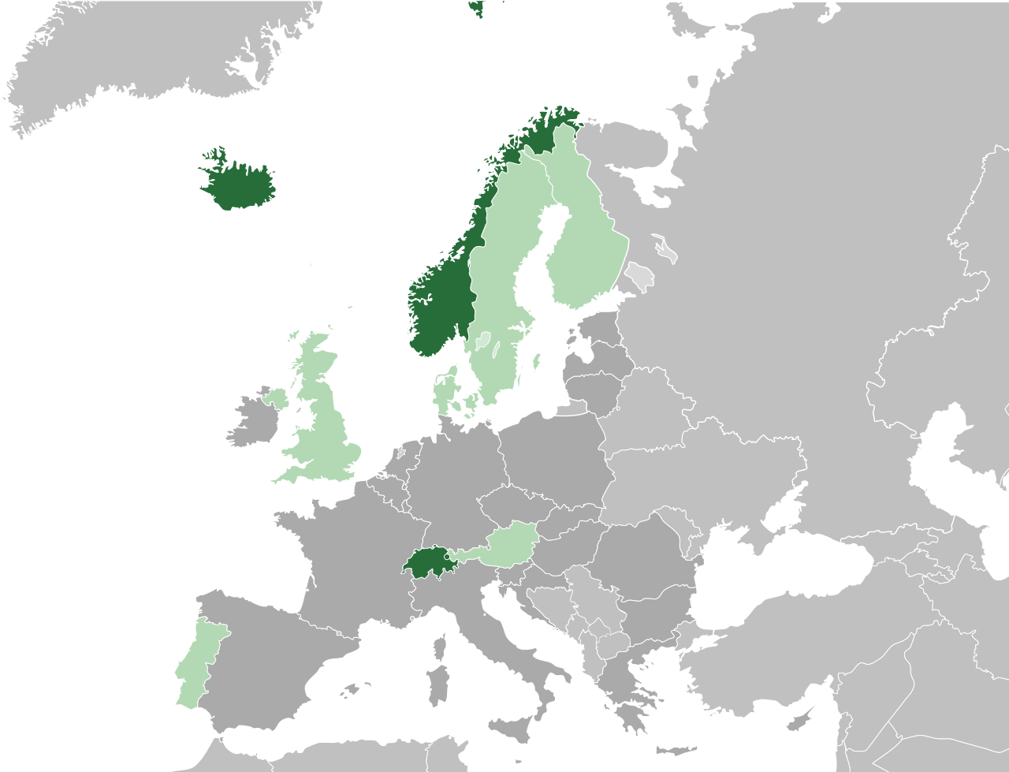
Formování ESVO

Slide 8
Vznik ESVO
Vstupem Dánska a Spojeného království do Evropského hospodářského společenství v roce 1973 ztratilo ESVO význam ve srovnání s EHS (a později s EU).
Od roku 1995 k němu patří pouze Island, Lichtenštejnsko, Norsko a Švýcarsko.
S výjimkou Švýcarska tvoří tyto země společně se zeměmi Evropské unie Evropský hospodářský prostor.
Zakládající členové ESVO (Rakousko, Dánsko, Norsko, Portugalsko, Švédsko, Švýcarsko a Spojené království) byli často označováni jako „Vnějších sedm “, na rozdíl od Vnitřní šestky tehdejšího Evropského hospodářského společenství (EHS).

Slide 9
ESVO a ES
První rozšíření ES znamenalo začátek nové fáze spolupráce mezi ES a ESVO.
do července 1977 byla realizována největší světová zóna volného obchodu pro komerční a průmyslové výrobky
kromě oblastí volného obchodu se státy ESVO rovněž snažily spolupracovat s ES mimo jiné v oblastech ochrany životního prostředí, výzkumu a technologie, jaderné energie, rybolovu a námořní dopravy a technických norem.
v dubnu 1984 se v Lucemburku konalo společné ministerské zasedání ES a ESVO
rozhodnuto pokračovat ve stávající spolupráci a na základě nového mnohostranného dialogu ustavit tzv. lucemburský proces - koncept Evropského hospodářského prostoru (EHP)

Slide 10
ESVO a ES
V roce 1987 se ES – rozšířené o rok dříve o Španělsko a Portugalsko – také v Jednotném evropském aktu rozhodlo vytvořit do roku 1992 evropský vnitřní trh.
Ačkoli se ESVO a ES staly navzájem nejdůležitějšími ekonomickými partnery z hlediska zahraničního obchodu, země ESVO byly díky své velikosti na ES mnohem více závislé než naopak.
V lednu 1989 navrhl předseda Komise ES Jacques Delors dát sblížení mezi ES a ESVO na nový institucionální základ.
S koncem konfliktu mezi Východem a Západem ztratila politika neutrality svůj dominantní charakter pro mnoho států ESVO a neexistovalo žádné politické ospravedlnění pro zvláštní zacházení se státy ESVO.

Slide 11
Evropský hospodářský prostor
V roce 1992 uzavřela EU s ESVO smlouvu o vytvoření společného Evropského hospodářského prostoru (EHP).
Účast Švýcarska odmítli ještě v roce 1992 jeho občané v referendu. Švýcarsko tak jako jediná země není součástí Evropského hospodářského prostoru a reguluje své hospodářské vztahy s Evropskou unií na základě řady bilaterálních smluv.
Dohoda o EHP vstoupila v platnost 1. ledna 1994.
V roce 1994 norské obyvatelstvo podruhé odmítlo členství v ES.
V lednu 1995 vstoupilo do Evropské unie Rakousko, Finsko a Švédsko.
EHP spojuje členské státy EU a tři státy ESVO (Island, Lichtenštejnsko a Norsko) do vnitřního trhu, který se řídí stejnými základními pravidly.

Slide 12
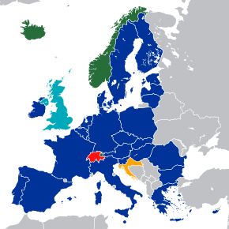
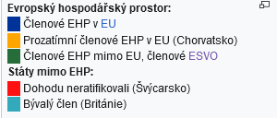
Evropský hospodářský prostor

Slide 13
Evropský hospodářský prostor
EHP je oblastí volného obchodu, má však širší rozsah. Jeho součástí jsou i „horizontální“ ustanovení týkající se čtyř svobod (sociální politika, ochrana spotřebitele, životní prostředí, statistika, právo obchodních společností).
Jedná se o největší ekonomickou zónu s přibližně 520 miliony obyvatel (z toho přibližně 505 milionů v EU) od oblasti Arktidy po Středomoří a roční ekonomickou produkcí více než 19,2 bilionů amerických dolarů (stav k roku 2018) světa.
Odehrává se zde přibližně polovina světového obchodu.
V EHP byla cla mezi členskými státy zrušena a platí přibližně 80 % pravidel jednotného trhu EU.

Slide 14
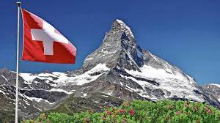
Evropský hospodářský prostor
Specifické postavení v evropské integraci má Švýcarsko.
To bylo jediným státem ESVO, který neratifikoval mnohostrannou dohodu o EHP poté, co těsná většina švýcarských občanů a jasná většina kantonů odmítla účast Švýcarska v referendu dne 6. prosince 1992.
Má v orgánech EHP status pozorovatele.
Na rozdíl od Dohody o EHP jsou v bilaterálních jednáních pouze dva partneři v jednání (Komise EU a švýcarská vláda), což umožňuje konkrétnější předpisy pro Švýcarsko.
V roce 2009 vstoupilo v platnost zrušení hraničních kontrol osob na švýcarských pozemních hranicích (kontroly zboží zůstávají zachovány).

Slide 15
Evropský hospodářský prostor
Další zemí, která má zvláštní status je Lichtenštejnsko.
Týden po švýcarském „Ne“ obyvatelé Lichtenštejnska schválil přistoupení k EHP a vládnoucí princ se vyslovil pro dohodu o EHP.
Lichtenštejnsko je také součástí švýcarského hospodářského prostoru a měnové a celní unie se Švýcarskem. Proto musela být s ohledem na tuto situaci revidována dohoda o EHP a byla změněna smlouva z 29. března 1923 o připojení Lichtenštejnského knížectví ke švýcarskému celnímu území.
Dohoda o EHP se však v Lichtenštejnsku vztahuje na méně zboží než v ostatních členských státech.
Toto omezení, původně stanovené do 1. ledna 2000, bylo původně prodlouženo do 1. ledna 2005 a před dosažením tohoto data se od té doby stalo trvalým.

Slide 16
ESVO od roku 1995
Od roku 1995 se ESVO skládá pouze z Islandu, Lichtenštejnska, Norska a Švýcarska.
Úkol ESVO se dnes omezuje především na správu a provádění Úmluvy o ESVO (vnitřní obchod ESVO), Dohody o EHP a uzavírání dohod o volném obchodu se třetími zeměmi.
Po zamítnutí slovinské žádosti o členství na podzim 1995 se však stalo nepravděpodobným, že by byli přijati noví členové.
Nicméně některé země, včetně Alžírska, projevily zájem o připojení.
V současnosti – ve Švýcarsku návrh ESVO 2.0 – připojení Velké Británie po Brexitu – větší váha vůči EU.

Slide 17
ESVO od roku 1995
Dohody o volném obchodu mezi ESVO a dalšími zeměmi s těmito státy: Egypt, Albánie, Bosna a Hercegovina, Chile, Kostarika, Ekvádor, Rada pro spolupráci v Zálivu (Bahrajn, Kuvajt, Omán, Katar, Saúdská Arábie, Spojené arabské emiráty), Hongkong, Izrael, Indonésie, Jordánsko, Kanada, Kolumbie, Jižní Korea, Libanon, Mexiko, Maroko (kromě Západní Sahary), Černá Hora, Severní Makedonie, Palestina, Panama, Peru, Srbsko, Singapur, Celní unie jižní Afriky (Botswana, Svazijsko, Lesotho, Namibie, Jižní Afrika), Tunisko Turecko a Ukrajina.
Jednání o dohodách o volném obchodu s následujícími zeměmi a uskupeními: Alžírsko, Indie, Kosovo, Mercosur (Brazílie, Argentina, Uruguay, Paraguay), Rusko/Bělorusko/Kazachstán, Thajsko, Vietnam, Státy Střední Ameriky (Guatemala, Honduras).
Prohlášení o spolupráci/dialogu o užších obchodních a investičních vztazích, které se týká Malajsie, Mauricia a Mongolska.

Slide 18
Děkuji za pozornost….

